Slide 1
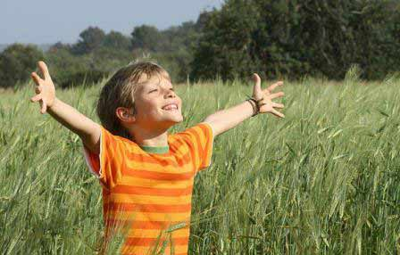
МИНОБРНАУКИ РОССИИ
федеральное государственное бюджетное образовательное учреждение
высшего профессионального образования
«Поволжская государственная социально-гуманитарная академия»
(ПГСГА)
Кафедра биологии, экологии и методики обучения
КУРСЫ ПОВЫШЕНИЯ КВАЛИФИКАЦИИ
«Ботаническая экспедиция как форма учебно-исследовательской деятельности обучающихся при изучении биологии в средней и старшей школе»
(модуль вариативной части повышения квалификации по именному образовательному чеку)
Итоговая зачётная работа «Организация ботанической экспедиции по изучению флоры каменистой лесостепи территории Микушкинского поселения Исаклинского района»
Автор:
Абросимова Галина Дмитриевна, учитель биологии
ГБОУ СОШ имени В.С.Чекмасова
с.Большое Микушкино,
м.р. Исаклинский,
Самарской области

Slide 2
План проведения ботанической экспедиции по изучению флоры
каменистой лесостепи территории Микушкинского поселения Исаклинского района
Обоснование необходимости ботанической экспедиции.
Цель и задачи.
Основное содержание.
Ресурсы.
Взаимодействие партнеров.
Целевая аудитория.
План реализации.
Ожидаемые результаты.
Социальный эффект.
Перспективы дальнейшего развития учебно-исследовательской деятельности в форме ботанической экспедиции.

Slide 3
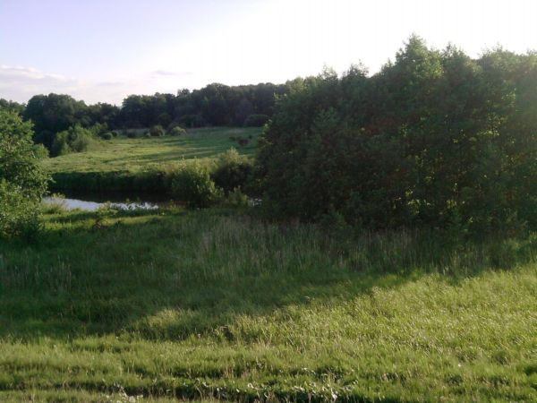
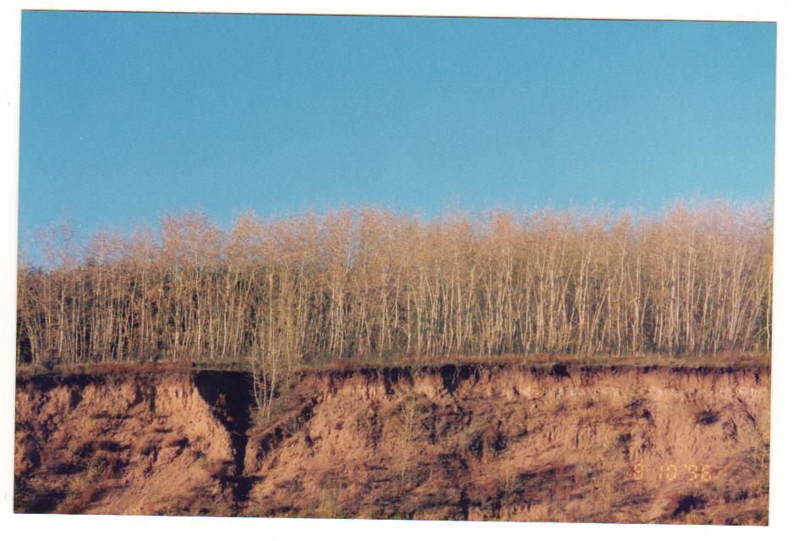
ОБОСНОВАНИЕ НЕОБХОДИМОСТИ БОТАНИЧЕСКОЙ ЭКСПЕДИЦИИ
Ботаническая экспедиция по изучению флоры каменистой лесостепи территории Микушкинского поселения Исаклинского района представляет собой исследовательский тип проектов. В его рамках предложена организация и проведение полевых научных исследований со школьниками среднего и старшего возраста в форме эколого-биологической краеведческой экспедиции.
Экспедиция рассчитан на два месяца и может быть продолжением образовательной программы научно-исследовательского экологического объединения школьников.
Работа состоит из обоснования необходимости проекта, цели и задач, основного содержания проекта, ресурсов, партнеров, целевой аудитории, плана реализации проекта, ожидаемых результатов и социального эффекта и перспектив дальнейшего развития проекта.

Slide 4
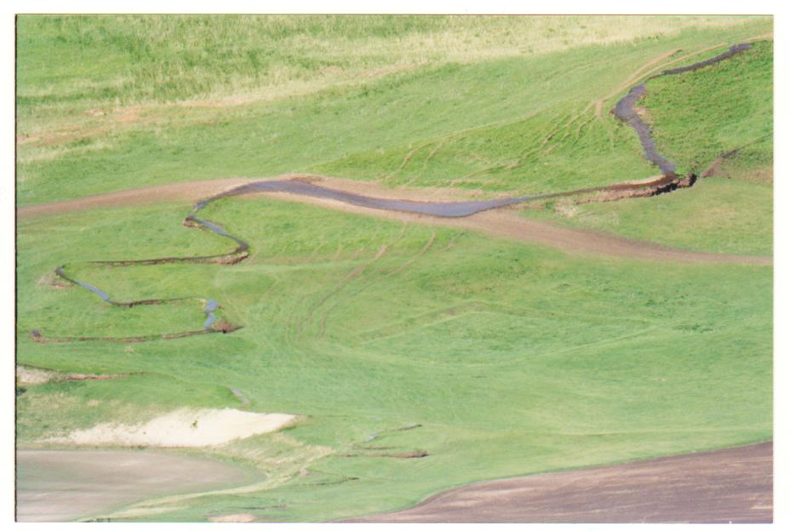
ОБОСНОВАНИЕ НЕОБХОДИМОСТИ БОТАНИЧЕСКОЙ ЭКСПЕДИЦИИ
Ботаническая экспедиция является эффективной формой научно-исследовательской деятельности обучающихся.Каменистая лесостепь территории Микушкинского поселения Исаклинского района включает в себя каменистые степи, где встречаются большое количество реликтовых видов растений. Во флоре каменистой лесостепи территории Микушкинского поселения Исаклинского района встречается большое количество видов растений, занесённых в Красную книгу Самарской области.В связи с этим разработанный педагогический проект является актуальным и своевременным.

Slide 5
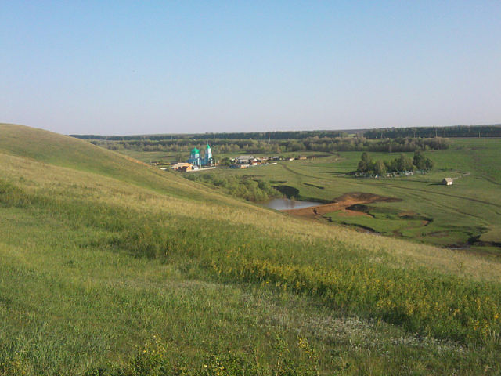
ЦЕЛЬ И ЗАДАЧИ ЭКСПЕДИЦИИ
Цель : осуществить школьные экспедиционные исследования флоры каменистой лесостепи территории Микушкинского поселения Исаклинского района
Перед работой были поставлены следующие задачи:
1. Сделать рекогносцировочное обследование и познакомить учащихся с флорой каменистой лесостепи территории Микушкинского поселения Исаклинского района
2. Провести флористическое изучение данных природных территорий.
3. Выявить редкие и охраняемые виды растений.
4. Определить с учащимися современное состояние флоры каменистой лесостепи территории Микушкинского поселения Исаклинского района на основе видового разнообразия.

Slide 6
ОСНОВНОЕ СОДЕРЖАНИЕ
В подготовительный период школьники работают с библиографическими, информационными, литературными и картографическими материалами, осваивают методику изучения флоры, растительности и приёмы работы с полевым оборудованием.
В самом начале подготовки для учащихся проводится инструктаж по соблюдению техники безопасности в полевых условиях, с последующей их подписью в соответствующем журнале. Необходимы также медицинские справки о состоянии здоровья и письменные согласия родителей, дети которых отправляются в экспедицию.
Затем раздаётся «Памятка участника экспедиции». В ней подробно расписано какую одежду, обувь и индивидуальные принадлежности брать с собой в поездку. Далее, каждому школьнику выдаются листовки с распечатанными планами мероприятий на каждый день. Например,
День № 2. 7.00. – подъём; 7.00.-7.30. – утренний туалет; 7.30.-8.00. – завтрак; 8.30.-9.00. – выход на объект исследования; 9.00.-11.00. – проведение научно-исследовательских работ на природном объекте; 11.00.-11.30. – перекус; 11.30.-13.30. – продолжение изучения природного объекта; 13.30.-14.00. – возвращение на место проживания в школу; 14.30.-15.00. – обед; 15.00.-16.00. – послеобеденный отдых; 16.00.-18.30. – обработка полевого материала; 18.30.-19.00. – ужин; 19.00.-20.30. – продолжение обработки полевого материала; 20.30.-21.30. – отдых; 21.30.-22.00. – вечерний туалет; 22.00. – отбой.

Slide 7
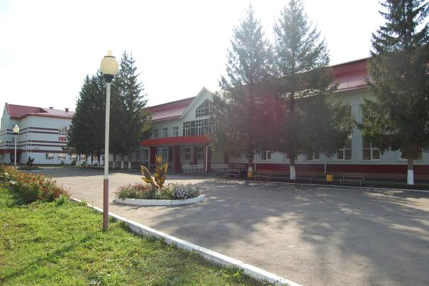
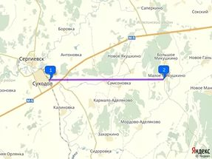
ОСНОВНОЕ СОДЕРЖАНИЕ
Село Микушкино Исаклинского района Самарской области находится в 174 км от областного центра Самара, по Федеральной трассе М-5.
Добраться до него можно на рейсовом автомобильном транспорте. От центрального автовокзала г. Самары
Проживать во время экспедиции можно в ГБОУ СОШ с.М.Микушкино, по предварительной договорённости и с разрешения директора школы.
После прибытия на место и размещения, проводят повторный инструктаж по технике безопасности, назначается дежурный, и начальник экспедиции озвучивает план мероприятий на каждый день.

Slide 8
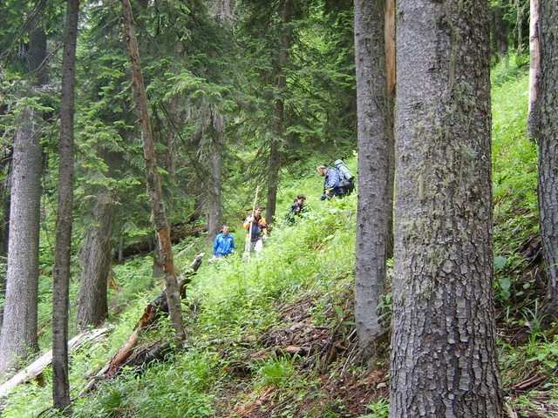
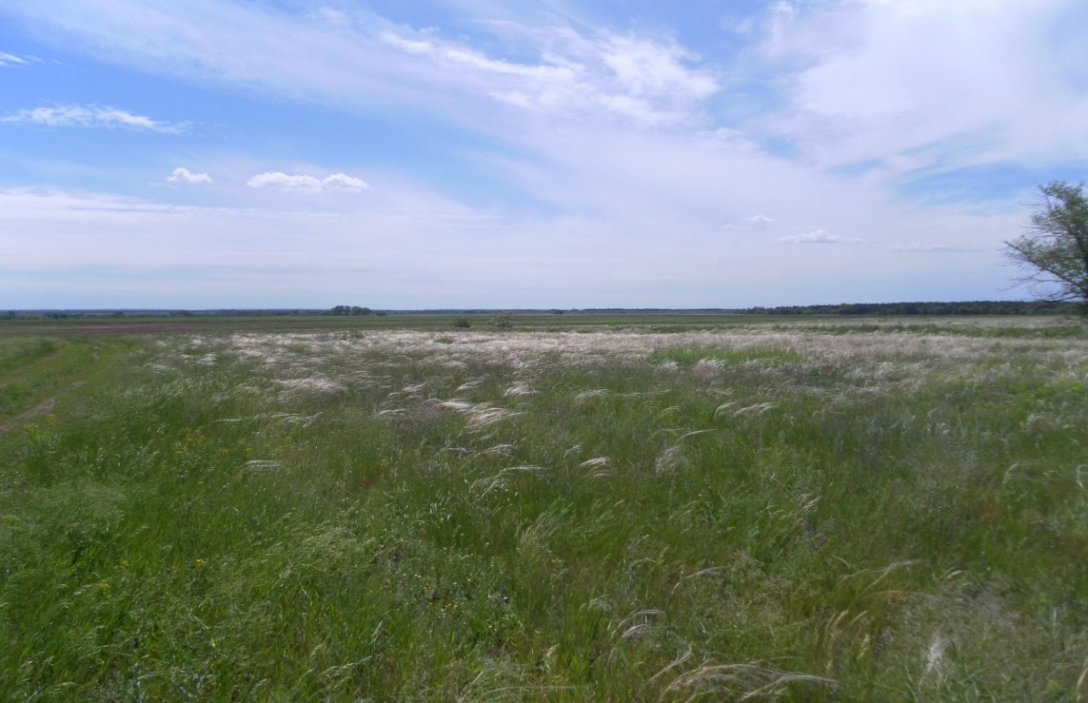
Перед выполнением работы обучающиеся знакомятся с маршрутом экспедиционных исследований по спутниковой карте.
Участникам экспедиции необходимо составить флористический список представителей флоры каменистая лесостепь территории Микушкинского поселения Исаклинского района.
Обучающиеся, после составления флористического списка, должны провести анализ флоры каменистая лесостепь территории Микушкинского поселения Исаклинского района.

Slide 9
Анализ флоры каменистой лесостепи территории Микушкинского поселения Исаклинского района
Соотношение таксонов высшего ранга
Во флоре каменистой лесостепи территории Микушкинского поселения Исаклинского района насчитывается 249 видов растений отдела Покрытосеменные (приложение «Список видов »), из них 206 вида (82%) являются представителями класса Двудольные и 43 видов (17.5%) - класса Однодольные. Цветковые растения относятся к 38 семейству и 146 родам.
Систематическая группа | Виды |  | Роды |  | Семейства
 | абс. | % | абс. | % | абс. | %
Отдел Плауновидные – Lycopodiophyta Отдел Хвощевидные – Equsetophyta Отдел Папоротниковидные – Polypodiophyta Отдел Голосеменные – Pynophyta | - - - 1 | - - - 0.4 | - - - 1 | - - - 0.4 | - - - 1 | - - - 0.4
Отдел Покрытосеменные – Magnoliophyta, в том числе: Класс Двудольные – Magnoliopsida Класс Однодольные – Liliopsida | 206 43 | 82 17.5 | 127 19 | 86.97 13.03 | 32 6 | 84 15.4

Slide 10
Ведущие семейства флоры
Доминирующими являются три семейства – Злаковые (27 видов, 10.8%) , Бобовые (26 видов, 10.4%) и Астровые (43 вида, 17.2%). Промежуточное положение занимают семейства –, Розоцветные , Губоцветные , Норичниковые и Гвоздичные Завершают группу четыре семейства – Мареновые, Лютиковые, Лилейные и Зонтичные.
Наименование семейств | Число видов | %
1 Лютиковые | 9 | 3.6
2 Гвоздичные | 12 | 4.8
3 Крестоцветные | 14 | 5.6
5 Розоцветные | 12 | 4.8
6 Бобовые | 26 | 10.4
7 Зонтичные | 6 | 2.4
8 Бурачниковые | 6 | 2.4
9 Норичниковые | 11 | 4.4
10 Губоцветные | 16 | 6.4
11 .Астровые | 43 | 17.2
12 Лилейные | 5 | 2
13 Луковичные | 5 | 2
14 Злаки | 27 | 10.8
Итого | 250 | 100

Slide 11
Соотношение экологических групп флоры
Экологический анализ показал, что максимальное число видов растений принадлежит ксерофитам (140 видов,56%) и мезофитам (41 вид, 16.4%). Из промежуточных групп большее число видов растений принадлежит ксеромезофитам (36 видов, 14.4%) и мезоксерофитам (33 вида, 13.2%)..
Экологические группы | Число видов
 | Абсолютное | в процентах
1. Мезофиты | 41 | 16.4
2. Ксерофиты | 140 | 56
3. Гигрофиты | - | -
4. Ксеро-мезофиты | 36 | 14.4
5. Мезо-ксерофиты | 33 | 13.2
6. Мезо-гигрофиты | - | -
7. Гигро-мезофиты | - | -
8. Гелофиты | - | -
9. Мезо-галофиты | - | -
10. Гидрофиты | - | -
Всего: | 250 | 100

Slide 12
Спектр жизненных форм растений
Среди жизненных форм доминируют полукарпики (139 видов, 76%). Из них преобладают стержнекорневые (74 видов, 34,74% и корневищные (25 видов, 11.73%). Меньшее разнообразие показывают монокарпики (21 вид,10%). Среди других экобиоморф полукустарнички представлены 20 видами (9%), кустарники – 10 видами (4.69%).
Жизненные формы (экобиоморфы) | Число видов
 | Абсолютное | в процентах
Деревья | 0
Кустарники | 10 | 4.69
Полукустарники | 16 | 7.51
Полукустарнички | 20 | 9.1
Травянистые многолетники в том числе:
Корневищные | 25 | 11.73
Стержнекорневые | 74 | 34.74
Длиннокорневищные | 11 | 5.16
Короткокорневищные | 17 | 7.98
Кистекорневые | 4 | 1.87
Корнеотпрысковые | 4 | 1.87
Клубнекорневые | 6 | 2.81
Рыхлодерновинные | 3 | 1.41
Густодерновинные | 12 | 5.63
Травянистые малолетники в том числе:
Двулетники | 12 | 5.63
Однолетники | 19 | 8.92
Одно-двулетники | 7 | 3.27
Всего: | 250 | 100

Slide 13
Эколого-фитоценотическая характеристика
Наибольшее число видов приходится на лесостепную (101 видов, 66.94%) и луговолесную (33 видов, 10.74%) группы. Также немаловажная роль принадлежит сорной (22 вида, 9.91%) и луговой (62 видов, 19.09%) группам. Самыми малочисленными являются лесная (19 видов, 1.21%).
Эколого–фитоценотическая группа | Число видов
 | Абсолютное | в процентах
1. Луговая | 62 | 19.09
2. Лесостепная | 101 | 66.94
3. Лугово-лесная | 33 | 10.74
4. Лесная | 19 | 1.21
5. Лугово-степная | 13 | 2.47
6. Прибрежно-водная | - | -
7. Лугово-болотная | - | -
8. Адвентивная | - | -
9. Сорная | 22 | 9.91
10. Водная | - | -
Всего: | 250 | 100

Slide 14
Хозяйственные группы растений
В результате проводимых исследований флоры было установлено, что по хозяйственно-полезным характеристикам изученные растения относятся к 18 группам.
Хозяйственно-полезные группы | Общее количество видов
1. Лекарственные | 68
2. Медоносные | 73
3. Кормовые | 58
4. Красильные | 13
5. Пищевые | 13
6. Ядовитые | 21
7. Декоративные | 62
8. Эфирномасличные | 15
9. Дубильные | 7
10. Пыльценосные | 16
11.Технические, в т.ч. текстильные | 1
12. Витаминоносные | 6
13. Пряные | 6
14. Сорные | 20
15. Поделочные
16. Жирномасличные | 10
17. Противоэрозионные
18. Инсектицидные | 3
19. Культивируемые | 3
20. Газонные | -
21. Закрепители песков | 3
22.Используются в лесоразведении | -

Slide 15
РЕСУРСЫ
Для проведения экспедиции необходимы следующие ресурсы:
временные (экспедиция связана с весенне-летним полевым сезоном);
информационные (Интернет-ресурсы, карта-схема района исследования, краеведческая литература);
интеллектуальные (экспертные);
человеческие (кадровые);
организационные («административный» ресурс);
материально-технические (GPS-навигаторы, полевое геоботаническое и флористическое оборудование);
финансовые (обеспечение транспортом, питанием, проживанием, дорожные расходы).

Slide 16
ВЗАИМОДЕЙСТВИЕ ПАРТНЁРОВ
1. Кафедра ботаники, общей биологии, экологии и биоэкологического образования Естественно-географического факультета Поволжской государственной социально-гуманитарной академии. Адрес: 443090, г. Самара, ул. Антонова-Овсеенко, 26; http://biosamara.ru; тел. (846) 224-07-59.
2. Государственное бюджетное общеобразовательное учреждение Самарской области средняя общеобразовательная школа имени Героя Советского Союза Василия Степановича Чекмасова с.Большое Микушкино муниципального района Исаклинский Самарской области. Адрес: 446596 Самарская обл, Исаклинский р-н, с. Малое Микушкино, ул. Октябрьская , д. 16. Телефон: (846 54) 55175. Эл.почта: abrosimowa2008@mail.ru

Slide 17
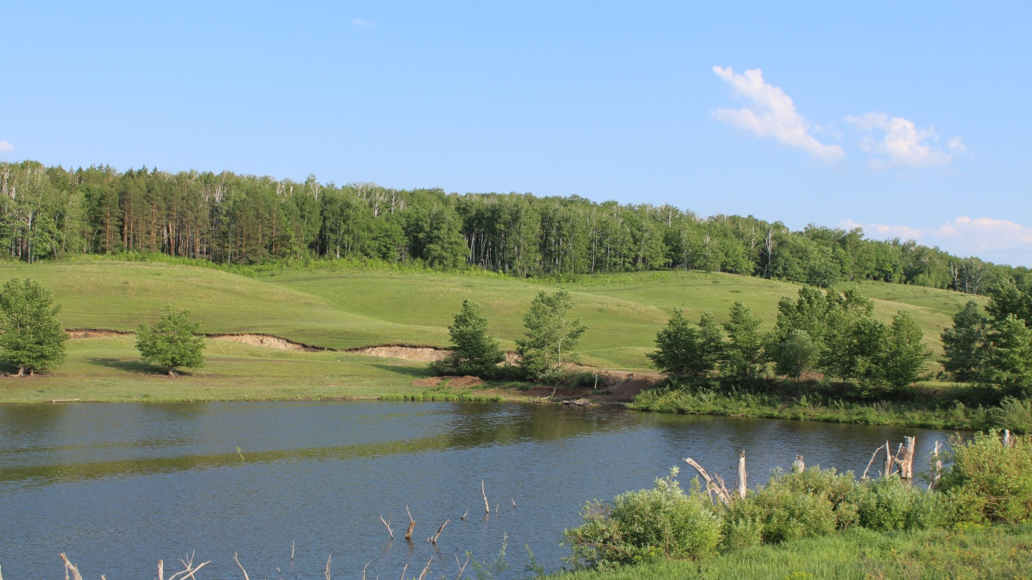
ЦЕЛЕВАЯ АУДИТОРИЯ
Принципом отбора участников Экспедиции является индивидуальный подход и проявленный интерес к исследованиям подобного рода.
Основу целевой группы составляют учащиеся в возрасте 13-16 лет.
Предполагаемое количество участников: 5 школьников и 2 научных руководителя (один из которых начальник экспедиции).

Slide 18
ПЛАН РЕАЛИЗАЦИИ
План реализации проекта включает в себя пять основных этапов: организационный, методический, экспериментальный, аналитический и внедрения результатов (таблица 1).
Общая характеристика основных этапов педагогического проекта представлена в таблице 2.
Таблица 1
План-график подготовки реализации проекта
№ | Наименование этапа | Сроки реализации | Даты (по месяцам) | Ответственные
1 | Организационный | 2015 | Май | Начальник экспедиции
2 | Методический | 2015 | Май | Научные руководители
3 | Экспериментальный | 2016 | Июнь | Начальник экспедиции
4 | Аналитический | 2016 | июнь | Научные руководители
5 | Внедрения результатов | 2016 | Июль - сентябрь | Научные руководители

Slide 19
Таблица 2
Характеристика этапов
№ | Наименование этапа | Наименование выполняемых работ | Описание выполняемых работ | Перечень разрабатываемых документов /результатов выполняемых работ
1 | Организационный | Переговоры с партнёрами. | Заключение соглашений на выполнение научно-исследовательской работы со школьниками. | Соглашения о партнёрстве, разрешения от родителей, медицинские справки о состоянии здоровья.
2 | Методический | Сбор литературных данных о территории исследования. Освоение методик изучения флоры и растительности. | Работа с литературными источниками в библиотеках и с Интернет-источниками. | Составление обзоров информации.
3 | Экспериментальный | Экспедиционные исследования | Экспедиционные исследования каменистой степи, территории Исаклинского района Самарская область). | 1. Коллекции гербарных образцов растений.
4 | Аналитический | Обработка экспериментальных материалов экспедиционных исследований | 1. Определение гербарных образцов растений. | 1. Коллекция гербарных образцов растений.
5 | Внедрения результатов | Подготовка учащимися научно-исследовательских и творческих работ и выступления с ними на конференциях и олимпиадах различного уровня. | Написание научно-исследовательских и творческих работ | 1. Научно-исследовательские работы. 2. Творческие работы. 3. Публикации школьников.

Slide 20
ОЖИДАЕМЫЕ РЕЗУЛЬТАТЫ И СОЦИАЛЬНЫЙ ЭФФЕКТ
При реализации ботанической экспедиции по изучению флоры каменистой степи, территории Исаклинского района могут быть получены следующие результаты:
знание местной флоры и умение определять в ней редкие и охраняемые виды растений;
знание о растительном покрове территории исследования;
умение определять современное состояние особо охраняемых природных территорий;
умение определять влияние природных и антропогенных факторов на флору и растительность;
участие участников экспедиции в конкурсных испытаниях районного, городского и областного этапов: олимпиадах, конференциях, «чтениях» с докладами об итогах собственных научных исследований;
возможные публикации школьниками результатов своих научных исследований;
раскрытие творческого потенциала каждого участника экспедиции;
допрофессиональная подготовка учащихся;
влияние экспедиционных исследований на выбор их будущей профессии;
целостное и ценностное восприятие природы;
комплексное восприятие школьниками экологии, биологии и краеведения.

Slide 21
ПЕРСПЕКТИВЫ ДАЛЬНЕЙШЕГО РАЗВИТИЯ
УЧЕБНО-ИССЛЕДОВАТЕЛЬСКОЙ ДЕЯТЕЛЬНОСТИ В ФОРМЕ БОТАНИЧЕСКОЙ ЭКСПЕДИЦИИ
Перспективами развития ботанической экспедиции являются:
возможность дальнейшего продолжения проекта;
расширение территории района исследования (или реализация ботанической экспедиции в другом административном районе области);
расширение контингента участников и организаторов;
возможность развития содержания (исследования флористического состава окрестностей других населённых пунктов, изучение редких и охраняемых видов растений, эколого-биологическая характеристика флоры различных территорий и т.д.).
Для продолжения дальнейшего развития учебно-исследовательской деятельности в форме ботанической экспедиции необходимы все те же самые ресурсы, указанные выше.

Slide 22
В РЕЗУЛЬТАТЕ ПРОВЕДЕНИЯ БОТАНИЧЕСКОЙ ЭКСПЕДИЦИИ ПО каменистой степи, территории Исаклинского района СДЕЛАНЫ ВЫВОДЫ:
Во флоре каменистой лесостепи территории Микушкинского поселения Исаклинского района насчитывается 249 видов растений отдела Покрытосеменные (приложение «Список видов »), из них 206 вида (82%) являются представителями класса Двудольные и 43 видов (17.5%) - класса Однодольные. Цветковые растения относятся к 38 семейству и 146 родам.
Доминирующими являются три семейства – Злаковые (27 видов, 10.8%) , Бобовые (26 видов, 10.4%) и Астровые (43 вида, 17.2%). Промежуточное положение занимают семейства –, Розоцветные , Губоцветные , Норичниковые и Гвоздичные Завершают группу четыре семейства – Мареновые, Лютиковые, Лилейные и Зонтичные.
Экологический анализ показал, что максимальное число видов растений принадлежит ксерофитам (140 видов,56%) и мезофитам (41 вид, 16.4%). Из промежуточных групп большее число видов растений принадлежит ксеромезофитам (36 видов, 14.4%) и мезоксерофитам (33 вида, 13.2%)..
Среди жизненных форм доминируют полукарпики (139 видов, 76%). Из них преобладают стержнекорневые (74 видов, 34,74% и корневищные (25 видов, 11.73%). Меньшее разнообразие показывают монокарпики (21 вид,10%). Среди других экобиоморф полукустарнички представлены 20 видами (9%), кустарники – 10 видами (4.69%).
Наибольшее число видов приходится на лесостепную (101 видов, 66.94%) и луговолесную (33 видов, 10.74%) группы. Также немаловажная роль принадлежит сорной (22 вида, 9.91%) и луговой (62 видов, 19.09%) группам. Самыми малочисленными являются лесная (19 видов, 1.21%).
В результате проводимых исследований флоры было установлено, что по хозяйственно-полезным характеристикам изученные растения относятся к 18 группам.

Slide 23
ОСНОВНЫЕ ИСТОЧНИКИ
Примерная основная образовательная программа образовательного учреждения. Основная школа / сост. Е.С. Савинов. – М. : Просвещение, 2011. – 342 с.
Федеральный государственный образовательный стандарт общего образования. Основное общее образование.
Федеральный государственный образовательный стандарт общего образования. Среднее (полное) общее образование.

Slide 24
ДОПОЛНИТЕЛЬНЫЕ ИСТОЧНИКИ
Митрошенкова А.Е. Педагогический проект «Экспедиция учащихся в рамках геоботанической научной школы Поволжской государственной социально-гуманитарной академии» // Концепт. Электрон. науч. журн. – 2014. – № 05 (май). – ART 14130. – 0,6 п.л. – URL: http://e-koncept.ru/2014/14130.htm. – Гос. рег. Эл № ФС 77-49965. – ISSN 2304-120X. С. 31-38.
Митрошенкова А.Е. Особо охраняемые природные территории как потенциальные объекты для научно-исследовательской и учебной деятельности студентов // Самарский научный вестник / Научный журнал. № 2 (7). – Самара: Изд-во ПГСГА, 2014. – С. 68-71.
Митрошенкова А.Е., Ильина В.Н., Шишова Т.К. Полевой практикум по ботанике. М. – Берлин, 2015.

